Slide 1


Slide 2






تعيين تلميذ(ة) للإجابة
توجيهات و شرح التعليمات
عرض فيديو
المرور بين الصفوف للمساعدة و تصحيح الإنجازات
عمل في ثنائيات
نهاية الشريط، المرور إلى الشريحة الموالية.

Slide 3

تنظيم حصص الأسبوع
اليوم 4 -
اليوم1 -
نشاط اعتيادي
ورشة الكتابة: إملاء
ورشة الكتابة : إنتاج كتابي – الحصة1
نشاط اعتيادي
المعجم
الاستماع
اليوم 5 -
اليوم2 -
نشاط اعتيادي
قراءة : ما بعد القراءة : تقويم المقروء
ورشة الكتابة : إنتاج كتابي الحصة 2
نشاط اعتيادي
قراءة : ما قبل القراءة: التوقع والتحقق
قراءة : أثناء القراءة – الفهم
اليوم 6 -
اليوم 3 -
نشاط اعتيادي
مراجعة توليف (شكل وفهم)
القراءة الاثرائية : الحصة 1
نشاط اعتيادي
قراءة : أثناء القراءة
ورشة الكتابة: الصرف والتحويل .
Révision
Lecture offerte

Slide 4


هيكلة حصة اليوم
الطلاقة
التاء المبسوطة والتاء المربوطة
صياغة أسئلة لطلب معلومات - الحصة 1

Slide 5


مرحبا بكم ، سنبدأ حصة اللغة العربية.
اختـتام الحــصة
الإنتاج الكتابي
الإملاء
نشاط اعتيادي

Slide 6


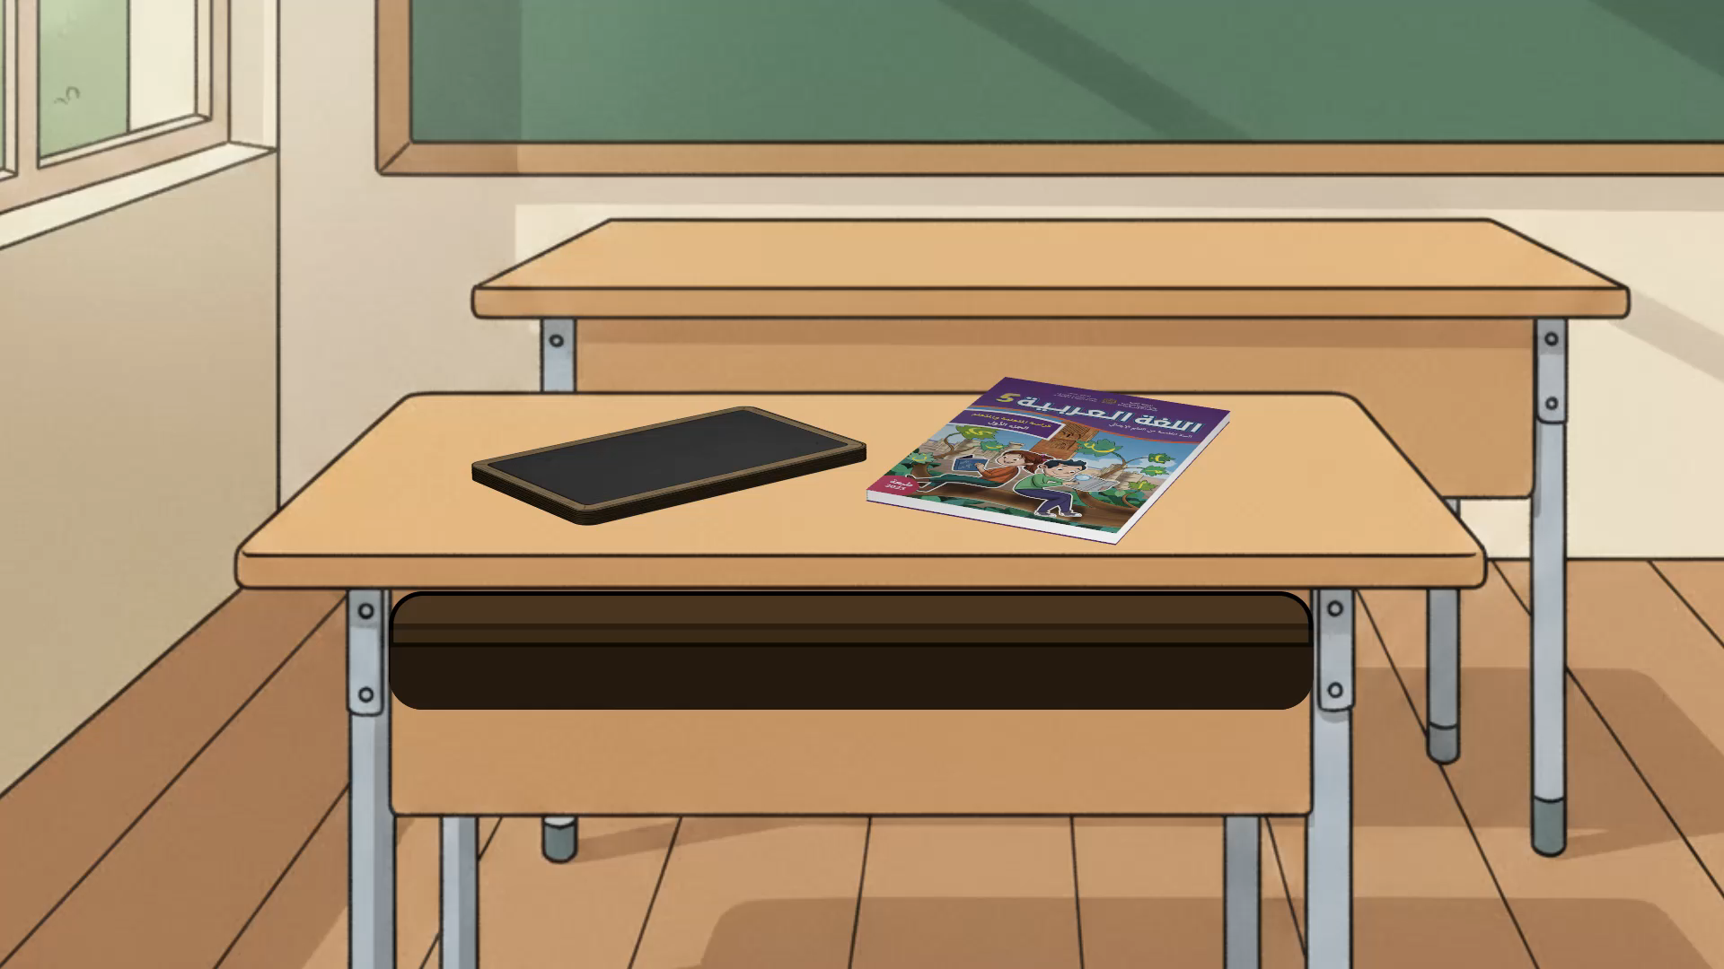
ضعوا اللوحة والكراسة في القمطر
اختـتام الحــصة
الإنتاج الكتابي
الإملاء
نشاط اعتيادي

Slide 7


انشطة اعتيادية
الطلاقة

Slide 8
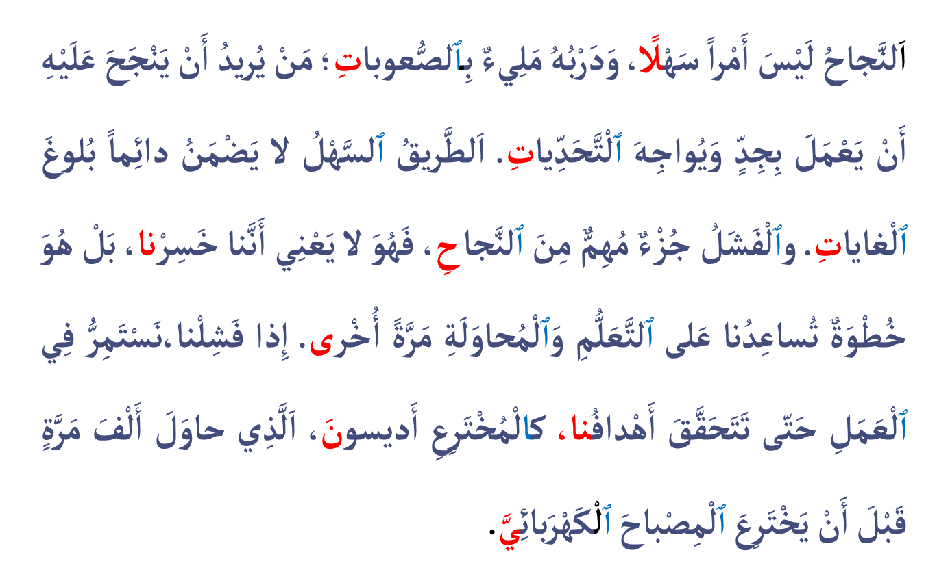
ستتدربون في هذه الحصة على قراءة فقرة جديدة بدقة وسرعة. سأقرأ . تابعوا معي
اختـتام الحــصة
الإنتاج الكتابي
الإملاء
نشاط اعتيادي

Slide 9


الآن سنمر لتحدي الطلاقة. سأسحب 5 بطاقات تحمل أسماء 5 متعلمين. سأنادي على المتعلم الأول ليقرأ النص بطلاقة
اختـتام الحــصة
الإنتاج الكتابي
الإملاء
نشاط اعتيادي
تَحَدّي ٱلطَّلاقَةِ

Slide 10
أنادي على التلميذ : ...................يتم تسجيل درجة الطلاقة على السجل )5 متعلمين.(
اختـتام الحــصة
الإنتاج الكتابي
الإملاء
نشاط اعتيادي

Slide 11
اختـتام الحــصة
الإنتاج الكتابي
الإملاء
نشاط اعتيادي
الفائزون بنجمة الطلاقة هم ...........................................................................
تَحَدّي ٱلطَّلاقَةِ

Slide 12


ورشة الكتابة – الإملاء
التاء المبسوطة والتاء المربوطة

Slide 13
اختـتام الحــصة
الإنتاج الكتابي
الإملاء
نشاط اعتيادي
انتبهوا سنشرع الان في حصة الإملاء
ــــــــة / ة
ــــــت / ت

Slide 14
اختـتام الحــصة
الإنتاج الكتابي
الإملاء
نشاط اعتيادي
سوف نتعلم كيفية كتابة التاء في آخر الكلمة: مبسوطة أو مربوطة.
ــــــــة / ة
ــــــت / ت

Slide 15
اختـتام الحــصة
اختـتام الحــصة
الإنتاج الكتابي
الإملاء
نشاط اعتيادي
انتبهوا جيدا للكلمات التالية؛ لتتعلموا كيف تكتبون التاء المتطرفة ؟
عامِلا......
سُكو.....
بِنْــــــــــ....
اِنْتَبَهْـــ....
فَتا.....
مَنارَ.......
كُرَ.....

Slide 16

أسأل : ما نوع الكلمة؟ هل هي فعل أم اسم؟ من يبحث عن الأفعال و الأسماء من بين الكلمات التالية؟
اختـتام الحــصة
الإنتاج الكتابي
الإملاء
نشاط اعتيادي
عامِلا......
سُكو.....
بِنْــــــــــ....
اِنْتَبَهْـــ....
فَتا.....
مَنارَ.......
كُرَ.....
فِعْلٌ
اِسْمٌ

Slide 17
اختـتام الحــصة
الإنتاج الكتابي
الإملاء
نشاط اعتيادي
إذا كانت الكلمة فعلا ، أكتب التاء مبسوطة دائما. من يقرأ؟
فِعْلٌ
اِنْتَبَهْــــــــــتُ - أَنْجَزْتَ- سافَرَتْ- سَمِعْــــتِ

Slide 18
إذا كانت الكلمة اسما مفردا مؤنثا؛ أكتب التاء مربوطة. من يقرأ؟
اختـتام الحــصة
الإنتاج الكتابي
الإملاء
نشاط اعتيادي
اِسْمٌ مُفْرَدٌ مُؤَنَّثٌ
كُرَةٌ- منارةٌ - مُهَنْدِسَةٌ - فِئَةٌ - فَتاةٌ.

Slide 19
إذا كانت الكلمة اسما و قبل التاء سكون حي أو ميت (مدّ) ولا يمكن الوقوف عليها بالهاء؛ أكتب التاء مبسوطة. من يقرأ؟
اختـتام الحــصة
الإنتاج الكتابي
الإملاء
نشاط اعتيادي
اِسْمٌ فيه تاءٌ مُتَطَرِّفَةٌ قَبْلَها سُكونٌ حَيٌّ أَوْ مَيِّتٌ
بَيْتٌ - بِــــنْـــتٌ - سُكوتٌ - بَناتٌ

Slide 20

على الألواح اكتبوا التاء المناسبة في آخر الكلمة.
اختـتام الحــصة
الإنتاج الكتابي
الإملاء
نشاط اعتيادي
ساهَمْـــــــ...

Slide 21
صححوا؛ من يشرح لنا لماذا كتبت مبسوطة؟
اختـتام الحــصة
الإنتاج الكتابي
الإملاء
نشاط اعتيادي
ساهَمْـــــــ
…
تٌ

Slide 22
اكتبوا التاء المناسبة في آخر الكلمة.
اختـتام الحــصة
الإنتاج الكتابي
الإملاء
نشاط اعتيادي
عائِلا...

Slide 23
صححوا؛ من يشرح لنا لماذا كتبت مبسوطة؟
اختـتام الحــصة
الإنتاج الكتابي
الإملاء
نشاط اعتيادي
عائِلا
تٌ
…

Slide 24
اكتبوا التاء المناسبة في آخر الكلمة.
اختـتام الحــصة
الإنتاج الكتابي
الإملاء
نشاط اعتيادي
فاطِمَـــــــ...

Slide 25
صححوا؛ من يشرح لنا لماذا كتبت مربوطة؟
اختـتام الحــصة
الإنتاج الكتابي
الإملاء
نشاط اعتيادي
فاطِمَـــــــ
فاطِمَـــــــة
…

Slide 26
اكتبوا التاء المناسبة في آخر الكلمة.
اختـتام الحــصة
الإنتاج الكتابي
الإملاء
نشاط اعتيادي
صَــــــوْ...

Slide 27
صححوا؛ من يشرح لنا لماذا كتبت مبسوطة؟
اختـتام الحــصة
الإنتاج الكتابي
الإملاء
نشاط اعتيادي
صَــــــوْ
…
تٌ

Slide 28

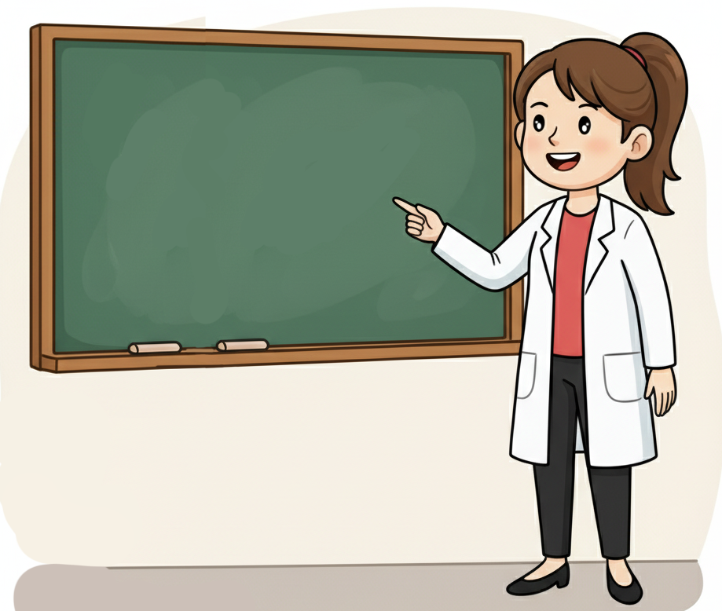
ما الذي يجب علي تذكره ؟
اختـتام الحــصة
الإنتاج الكتابي
الإملاء
نشاط اعتيادي
ما يَجِبُ أَنْ أَتَذَكَّرَه:

Slide 29
اختـتام الحــصة
الإنتاج الكتابي
الإملاء
نشاط اعتيادي
ما الذي يجب علينا تذكره ؟ من يقرأ؟
أَبْحَثُ عَنْ نَوْعِ الْكَلِمَةِ.
فِعْلٌ
اِسْمٌ
دائِماً مَبْسوطَةٌ
مَبْسوطَةٌ
مَرْبوطَةٌ
قَبْلَ التّاءِ سُكونٌ حَيٌّ أَوْ مَيِّتٌ
اِسْمٌ مُفْرَدٌ مُؤَنَّثٌ
كلمات خاصة: أَساتِذَةٌ - تَلامِذَةٌ - قُضاةٌ – رُعاةٌ- حَمْزَةُ...

Slide 30
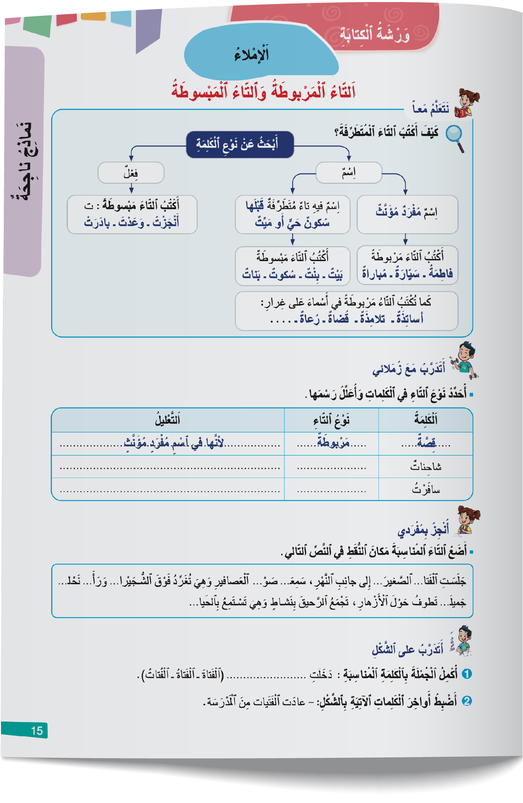
خذوا الطراسة لإنجاز النشاط الوارد في الصفحة 15.
اختـتام الحــصة
الإنتاج الكتابي
الإملاء
نشاط اعتيادي

Slide 31
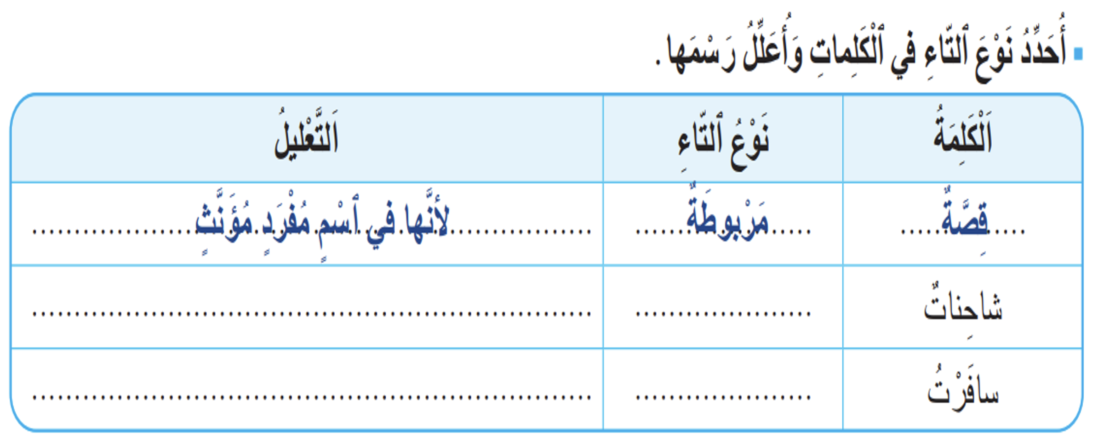
أنجزوا النشاط على كراساتكم.
اختـتام الحــصة
الإنتاج الكتابي
الإملاء
نشاط اعتيادي

Slide 32
سأمر بين الصفوف لمساعدتكم
اختـتام الحــصة
الإنتاج الكتابي
الإملاء
نشاط اعتيادي

Slide 33
نصحح الآن. من يقرأ جوابه؟
اختـتام الحــصة
الإنتاج الكتابي
الإملاء
نشاط اعتيادي

Slide 34
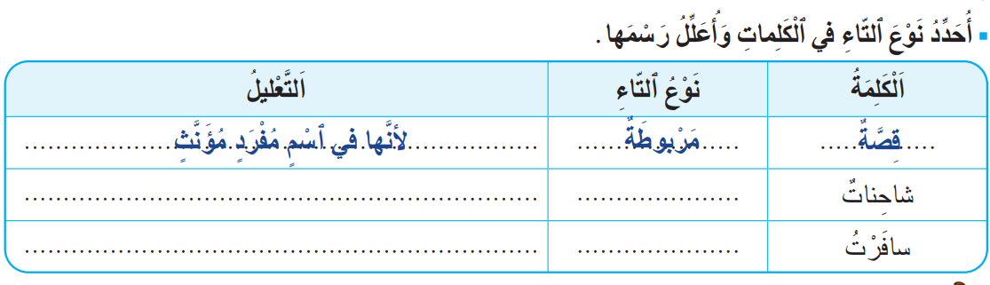
الكلمة الثانية
اختـتام الحــصة
الإنتاج الكتابي
الإملاء
نشاط اعتيادي
قَبْلَها سُكونٌ مَيِّتٌ (مدٌّ)
مَبْسوطَةٌ

Slide 35
صححوا على كراساتكم
اختـتام الحــصة
الإنتاج الكتابي
الإملاء
نشاط اعتيادي
قَبْلَها سُكونٌ مَيِّتٌ (مدٌّ)
مَبْسوطَةٌ
لِأَنَّ الْكَلِمَةَ فِعْلٌ
مَبْسوطَةٌ

Slide 36
أنجزوا النشاط التالي على دفاتركم، كل واحد يعمل بمفرده.
اختـتام الحــصة
الإنتاج الكتابي
الإملاء
نشاط اعتيادي

Slide 37
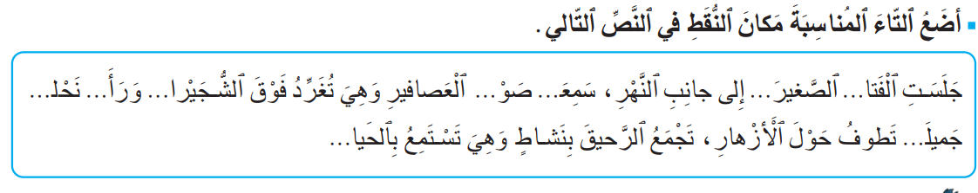
سامر بين الصفوف لمساعدتكم ومراقبة إنجازاتكم.
اختـتام الحــصة
الإنتاج الكتابي
الإملاء
نشاط اعتيادي

Slide 38
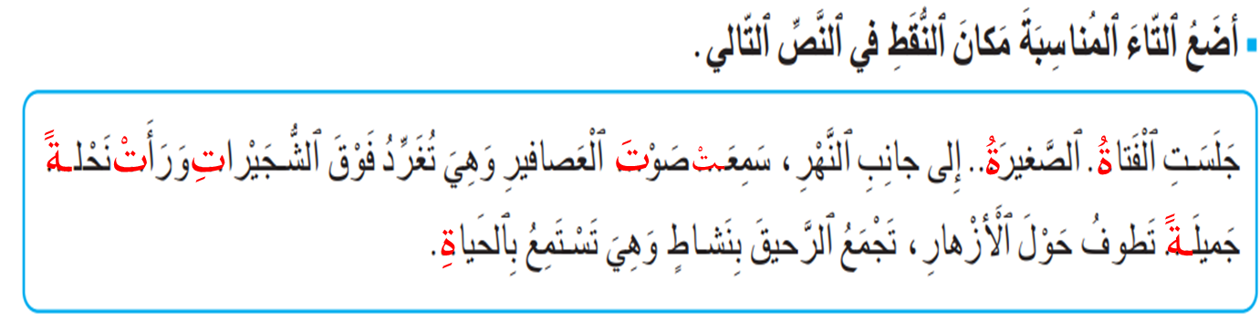
صححوا
اختـتام الحــصة
الإنتاج الكتابي
الإملاء
نشاط اعتيادي

Slide 39


Slide 40
سنلعب لعبة الكلمات . سأقول كلمة و عليكم البحث عن كلمة أخرى تبدأ بالحرف الأخير للكلمة الأولى هكذا
اختـتام الحــصة
الإنتاج الكتابي
الإملاء
نشاط اعتيادي
إصْرارٌ - رسْمٌ - مِـــصْباحٌ .....

Slide 41
لنبدأ . من يقترح كلمة تبدأ بحرف الحاء؟ تتوقف اللعبة بعد دقيقتين.
اختـتام الحــصة
الإنتاج الكتابي
الإملاء
نشاط اعتيادي
إصْرارٌ - رسْمٌ - مِـــصْباحٌ .....

Slide 42

ورشة الكتابة – الإنتاج الكتابي
صياغة أسئلة لطلب معلومات - الحصة 1

Slide 43
سنشرع الآن في حصة الإنتاج الكتابي. سوف تتعلمون صياغة أسئلة لطلب معلومات.
اختـتام الحــصة
الإنتاج الكتابي
الإملاء
نشاط اعتيادي
كَيْفَ نَصوغُ أَسْئِلَةً؟

Slide 44
انتبهوا جيدا. سأقوم بصياغة أسئلة لطلب معلومات حول المهن لأطرحها عليكم.
اختـتام الحــصة
الإنتاج الكتابي
الإملاء
نشاط اعتيادي
كَيْفَ نَصوغُ أَسْئِلَةً لِطَلَبِ مَعْلوماتٍ حَوْلَ ٱلْمِهَنِ ؟

Slide 45
هذه أسئلة مغلقة تكون الإجابة عنها بنعم أو لا أو بلى أو كلا. من يقرأ؟ من يجيب؟
اختـتام الحــصة
الإنتاج الكتابي
الإملاء
نشاط اعتيادي
أَصوغُ أسْئِلَةً مُغْلَقَةً بِٱسْتِعْمالِ:
هَلْ ٱخْتَرْتَ مِهْنَةً لِلْمُسْتَقْبَلِ ؟
هَلْ
أَ لَدَيْكَ مَعْلوماتٌ عَنْ مِهَنِ ٱلْمُسْتَقْبَلِ ؟
أَ
أَلَيْسَ مِنَ ٱلْمُهِمِّ ٱلتَّرْكيزُ أَوَّلاً عَلى ٱلتَّفَوُّقِ في ٱلدِّراسَةِ ؟
أَلَيْسَ

Slide 46
من منكم يقترح أسئلة أخرى مغلقة باستعمال : هل – أ – أليس؟
اختـتام الحــصة
الإنتاج الكتابي
الإملاء
نشاط اعتيادي
أَصوغُ أسْئِلَةً مُغْلَقَةً بِٱسْتِعْمالِ:
هَلْ ٱخْتَرْتَ مِهْنَةً لِلْمُسْتَقْبَلِ ؟
هَلْ
أَ لَدَيْكَ مَعْلوماتٌ عَنْ مِهَنِ ٱلْمُسْتَقْبَلِ ؟
أَ
أَلَيْسَ مِنَ ٱلْمُهِمِّ ٱلتَّرْكيزُ أَوَّلاً عَلى ٱلتَّفَوُّقِ في ٱلدِّراسَةِ ؟
أَلَيْسَ

Slide 47
اختـتام الحــصة
الإنتاج الكتابي
الإملاء
نشاط اعتيادي
هذا سؤال مغلق باختيارات متعددة. من يقرأ؟ من يقدم جوابا مناسباً؟
أَصوغُ أسْئِلَةً مُغْلَقَةً بِٱسْتِعْمالِ:
ما ٱلْمَوادُّ ٱلدِّراسِيَّةُ ٱلَّتي سَتُساعِدُكَ عَلى تَحْقيقِ أَهْدافِكَ؟
اَلْفُنونُ
اَلْبَرْمَجِيّاتُ
اَللُّغاتُ
اَلْعُلومُ

Slide 48
اختـتام الحــصة
الإنتاج الكتابي
الإملاء
نشاط اعتيادي
من منكم يقترح أسئلة أخرى مغلقة من خلال عرض اختيارات؟
أَصوغُ أسْئِلَةً مُغْلَقَةً بِٱسْتِعْمالِ:
ما ٱلْمَوادُّ ٱلدِّراسِيَّةُ ٱلَّتي سَتُساعِدُكَ عَلى تَحْقيقِ أَهْدافِكَ؟
اَلْفُنونُ
اَلْبَرْمَجِيّاتُ
اَللُّغاتُ
اَلْعُلومُ

Slide 49
هذه أسئلة مفتوحة. من يقرأ؟ من يقدم جوابا مناسباً؟ من يقترح أسئلة أخرى مفتوحة؟
اختـتام الحــصة
الإنتاج الكتابي
الإملاء
نشاط اعتيادي
أَصوغُ أسْئِلَةً مَفْتوحَةً بِٱسْتِعْمالِ:
ما ٱلْمِهَنُ ٱلَّتي تُعْجِبُكَ ؟
لِماذا ٱخْتَرْتَ هَذِهِ ٱلْمِهَنَ ؟
أَيْنَ تُزاوَلُ هَذِهِ ٱلْمِهَنُ؟

Slide 50

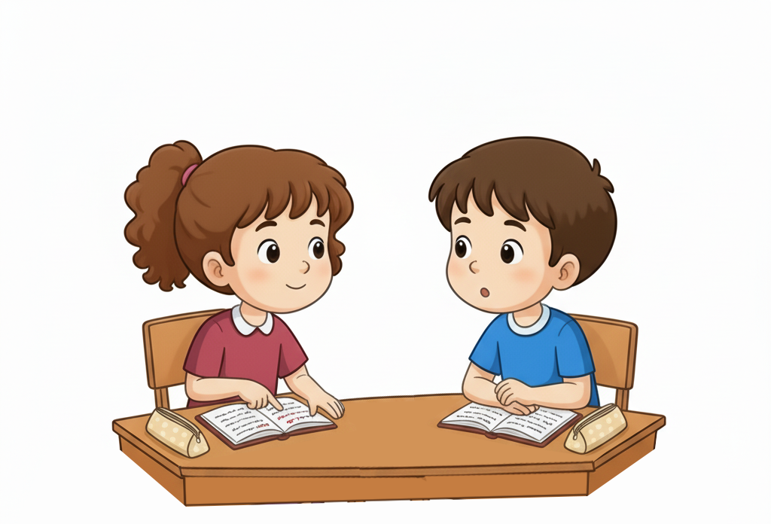
دوركم. سيطرح كل واحد منكم سؤالا مغلقا أو سؤالا مفتوحا على زميله كي يجيب عنه. بعد ذلك نغير الأدوار.
اختـتام الحــصة
الإنتاج الكتابي
الإملاء
نشاط اعتيادي

Slide 51


من يذكرنا بخطوات إعداد استمارة لاستقصاء معلومات؟
اختـتام الحــصة
الإنتاج الكتابي
الإملاء
نشاط اعتيادي
أَصوغُ الْأَسْئِلَةَ بِاسْتِعْمال هَلْ - أَلا - أَلَيْسَ أَوْ عَرْض اخْتِياراتٍ.
أَصوغُ أَسْئِلَةً تَتَطَلَّبُ إجاباتٍ مَفْتوحَةً.

Slide 52

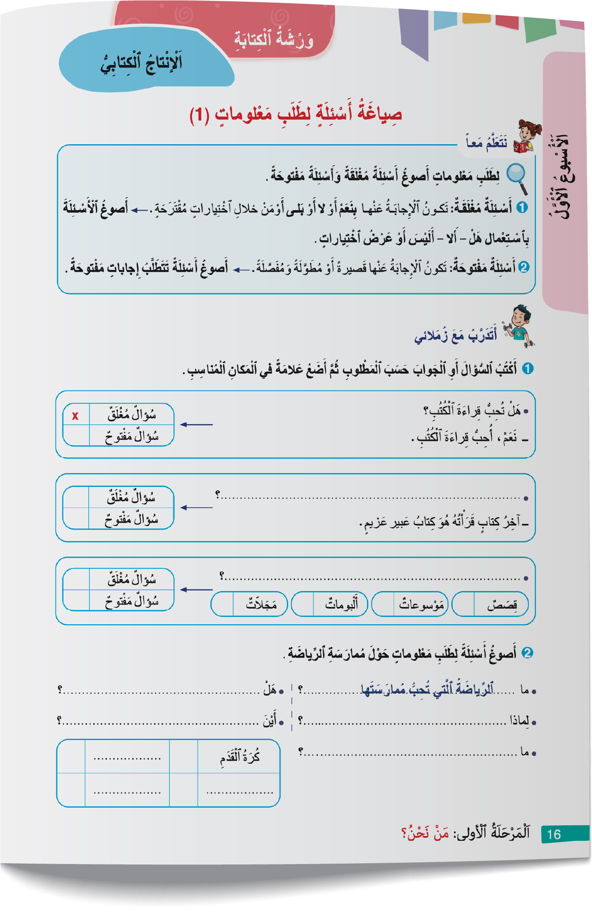
خذوا دفاتركم ستشتغلون في ثنائيات. أجيبوا عن السؤالين 2 و 3 من كراساتكم الصفحة 16
اختـتام الحــصة
الإنتاج الكتابي
الإملاء
نشاط اعتيادي

Slide 53

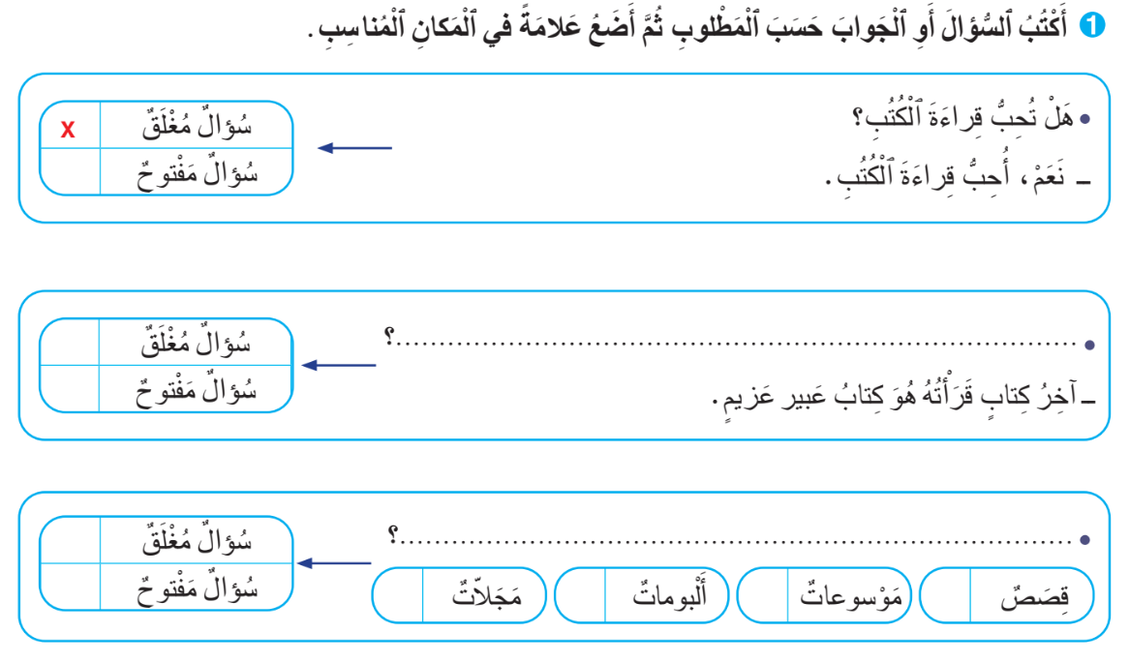
سأمر بين الصفوف لمساعدتكم.
اختـتام الحــصة
الإنتاج الكتابي
الإملاء
نشاط اعتيادي

Slide 54
لنصحح. من منكم يقرأ السؤال الأول الذي أقترحه؟ هل أنتم متفقون؟
اختـتام الحــصة
الإنتاج الكتابي
الإملاء
نشاط اعتيادي

Slide 55
من منكم يقرأ السؤال الثاني الذي أقترحه؟ هل أنتم متفقون؟
اختـتام الحــصة
الإنتاج الكتابي
الإملاء
نشاط اعتيادي

Slide 56
صححوا على دفاتركم. يمكن اقتراح صياغات أخرى للأسئلة.
اختـتام الحــصة
الإنتاج الكتابي
الإملاء
نشاط اعتيادي
ما آخِرُ كِتابٍ قَرَأْتَهُ؟
X
X
ما ٱلْمَواضيعُ ٱلَّتي تُثيرُ شَغَفَكَ لِلْقِراءَةِ؟

Slide 57
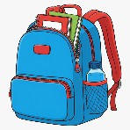
على دفاتركم ستنجزون بشكل فردي النشاط التالي
اختـتام الحــصة
الإنتاج الكتابي
الإملاء
نشاط اعتيادي

Slide 58
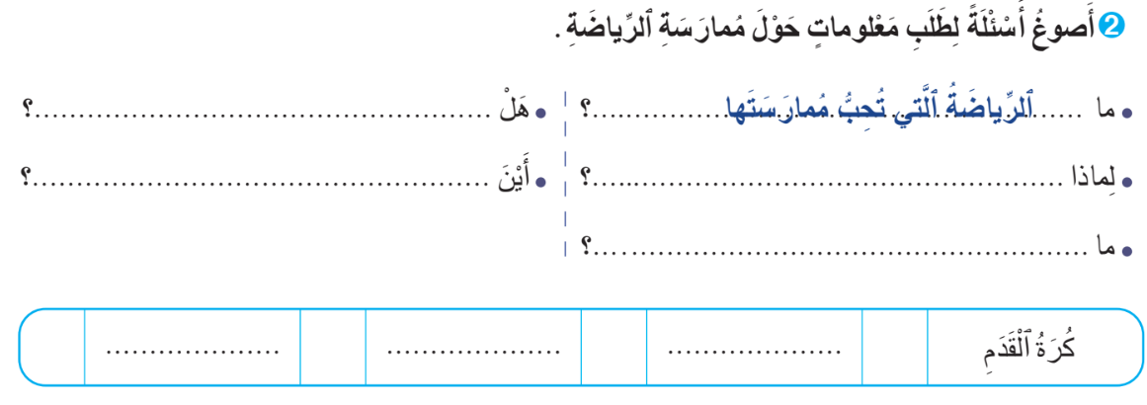
من يقرأ المطلوب. أمامكم 7 دقائق للإنجاز.
اختـتام الحــصة
الإنتاج الكتابي
الإملاء
نشاط اعتيادي

Slide 59
سأمر بين الصفوف لمساعدتكم.
اختـتام الحــصة
الإنتاج الكتابي
الإملاء
نشاط اعتيادي

Slide 60
لنصحح. من يقوم إلى السبورة لكتابة جوابه؟
اختـتام الحــصة
الإنتاج الكتابي
الإملاء
نشاط اعتيادي

Slide 61
اختتام الحصة
ماذا تعلمتم اليوم؟
واجباتكم المنزلية.

Slide 62
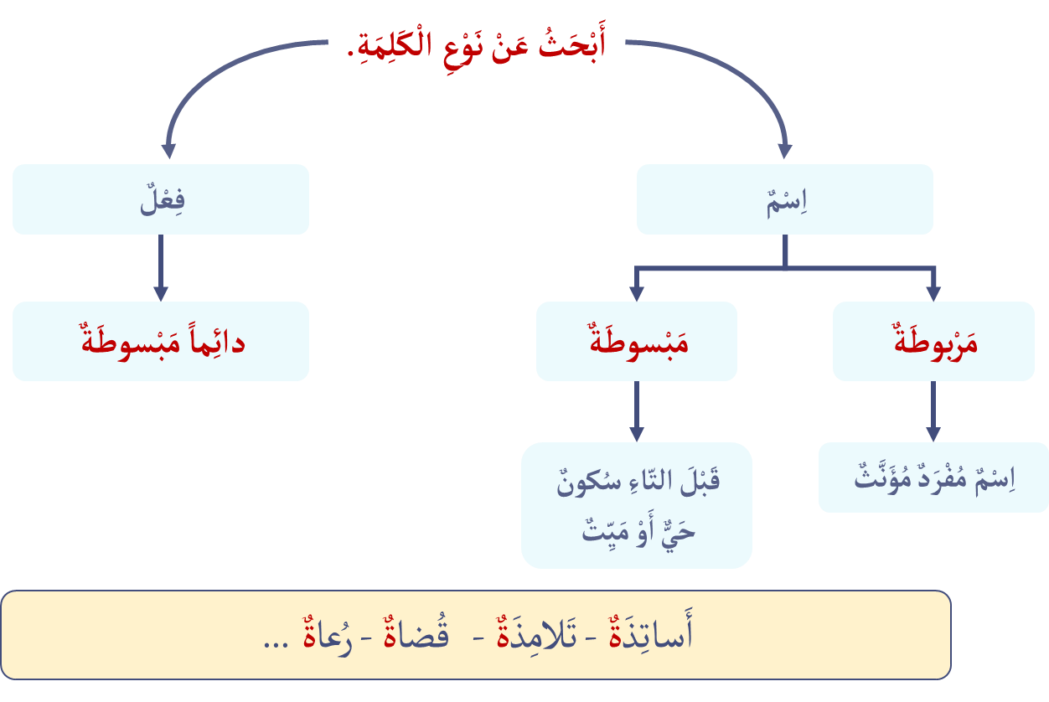
ماذا تعلمت اليوم؟
اختـتام الحــصة
الإنتاج الكتابي
الإملاء
نشاط اعتيادي

Slide 63
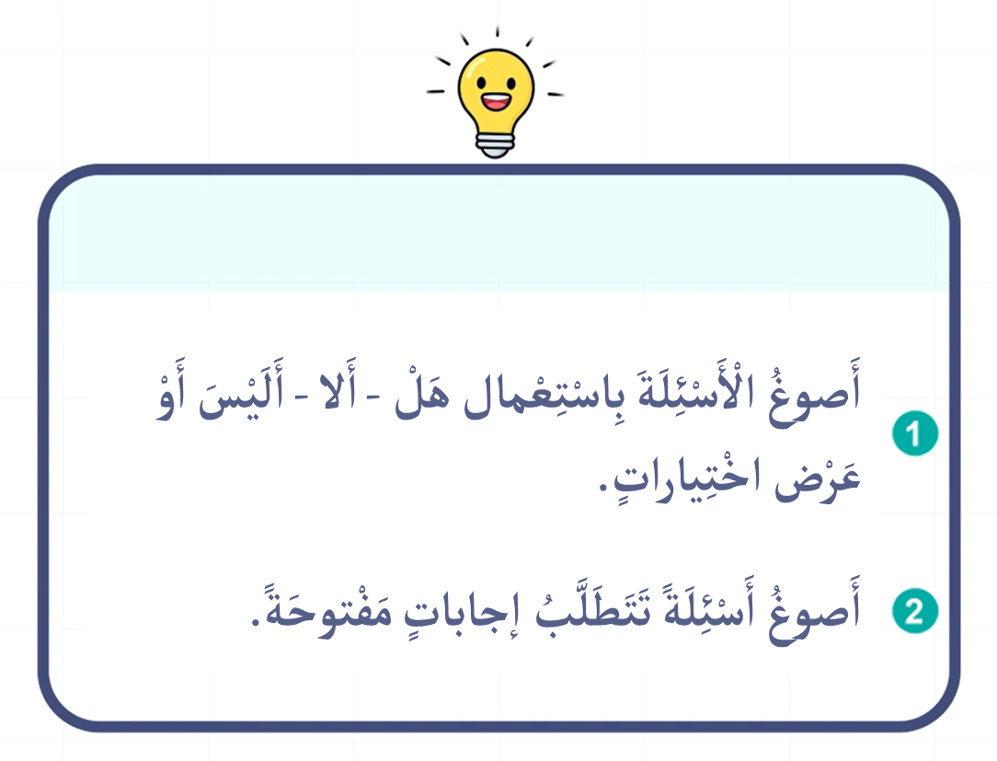
ماذا تعلمت اليوم؟
اختـتام الحــصة
الإنتاج الكتابي
الإملاء
نشاط اعتيادي

Slide 64

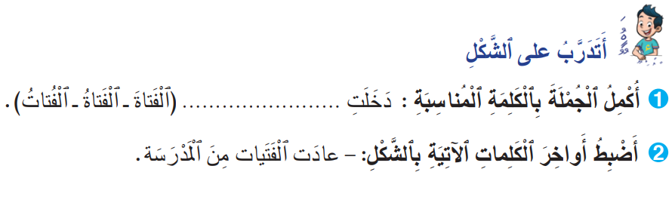
سجلوا الْواجِب الْمَنْزِلِيّ
اختـتام الحــصة
الإنتاج الكتابي
الإملاء
نشاط اعتيادي

Slide 65


إلى اللقاء في الحصة المقبلة
اختـتام الحــصة
الإنتاج الكتابي
الإملاء
نشاط اعتيادي

Slide 66

بناء على إنجازات المتعلمين خلال الممارسة المستقلة
ما تقديرك لنسبة التحكم في هدف الدرس؟
تسجل النسبة على صفحة اليوم من مذكرة الأستاذ.

